Slide 1
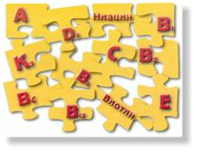
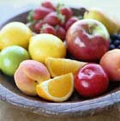
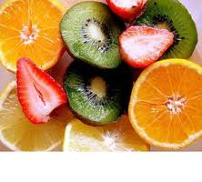
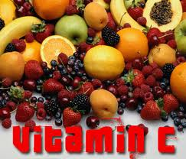
Витамины
Учитель химии МКОУ СОШ №24 р.п. Юрты
Староверова Л.А.

Slide 2
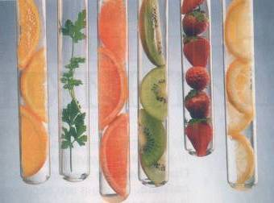
Цели урока
Познакомиться с историей открытия витаминов;
Рассмотреть понятие- витамины, их классификацию;
Изучить виды витаминов и их влияние на организм.
4. Выполнить лабораторную работу по определению витаминов

Slide 3
Рациональное питание
Белки
Жиры
Углеводы
Минеральные соли
Вода
?

Slide 4


Slide 5


Slide 6
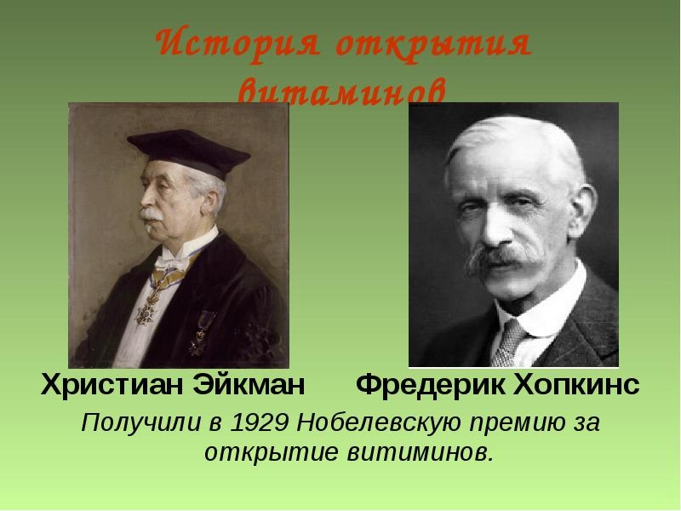

Slide 7
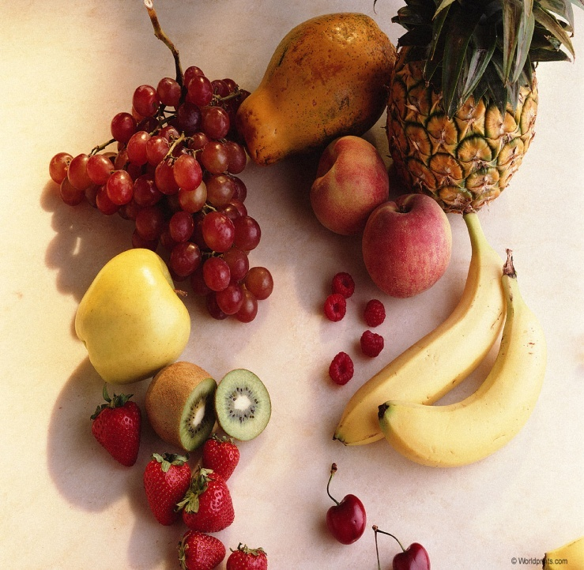
Витамины
низкомолекулярные органические соединения различной химической природы, необходимые для осуществления важнейших процессов, протекающих в живом организме.

Slide 8
авитаминоз
  Отсутствие витаминов
гиповитаминоз
  Недостаток витаминов
гипервитаминоз
  Избыток витаминов

Slide 9

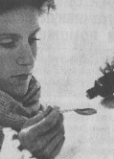
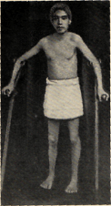
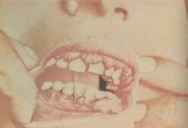
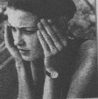
Виды витаминной недостаточности
АВИТАМИНОЗ
ГИПОВИТАМИНОЗ
Отсутствие в организме какого-либо витамина
Частичная недостаточность витамина
Быстрая утомляемость, пониженная работоспособность, повышенная раздражимость, снижение сопротивляемости к инфекциям
Цинга, рахит, куриная слепота, пеллагра, бери-бери

Slide 10
Классификация витаминов
ВИТАМИНЫ
ВОДОРАСТВОРИМЫЕ
Витамин «С»
Витамины группы «В»
ЖИРОРАСТВОРИМЫЕ
Витамин »А»
Витамин «Д»

Slide 11
ХАРАКТЕРИСТИКА ВИТАМИНОВ
1.В каких продуктах содержится витамин?
2.Как сказывается на организме отсутствие витаминов?
Заполните таблицу.
(Обсуждение результатов)
Витамин | В каких продуктах содержится | Влияние на организм

Slide 12

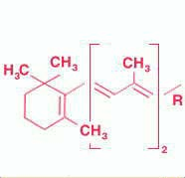
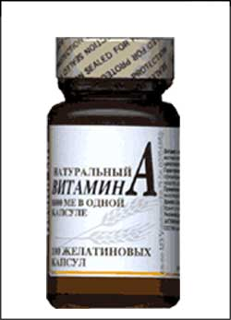
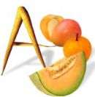
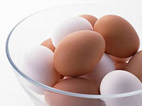
Витамин А (ретинол)
A
Необходим для
нормального роста и
развития эпителиальной ткани.
Входит в зрительный пигмент
родопсин. При недостатке –
заболевание Куриная слепота
(нарушение сумеречного зрения).
Содержится:
в молоке,
рыбе, яйцах,
масле, моркови,
петрушке,
абрикосах.

Slide 13

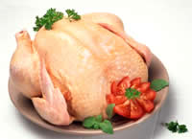
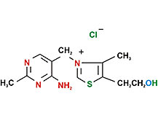
Витамин В1 (тиамин)
B₁
Участвует в обмене веществ,
регулирует циркуляцию крови
и кроветворение, работу гладкой
мускулатуры, активизирует работу
мозга. При недостатке - заболевание
Бери-бери (поражение нервной
системы, отставание в росте,
слабость и паралич конечностей).
Содержится:
в орехах,
апельсинах,
хлебе
грубого помола,
мясе птицы,
зелени.

Slide 14
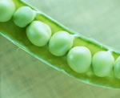
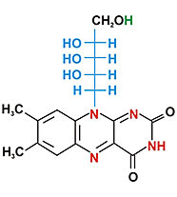
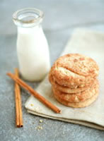
Витамин В2 (рибофлавин)
B₂
Регулирует обмен веществ,
участвует в кроветворении,
снижает усталость глаз, облегчает
поглощение кислорода клетками.
При недостатке - слабость,
снижение аппетита, воспаление
слизистых оболочек, нарушение
функций зрения
Содержится:
в мясе,
молочных продуктах,
зеленых овощах,
зерновых и бобовых
культурах.

Slide 15
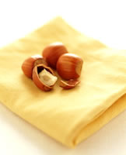
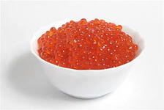
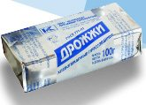
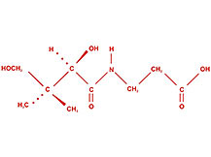
Витамин В5 (пантотеновая к-та)
B₅
Регулирует
работу надпочечников,
усвоение витаминов,
синтез антител,
жировой обмен
Содержится:
в горохе,
дрожжах, фундуке,
листовых овощах,
цыплятах, крупах,
икре

Slide 16
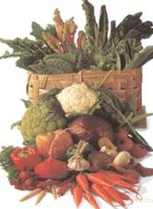
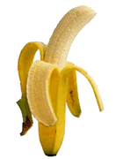
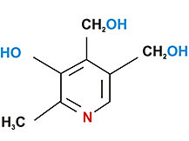
Витамин В 6 (пиридоксин)
B₆
Участие в обмене аминокислот,
жиров, работе нервной системы,
снижает уровень холестерина.
При недостатке - анемия,
дерматит, судороги,
расстройство пищеварения
Содержится:
сое, бананах,
в морепродуктах,
картофеле,
моркови,
бобовых

Slide 17
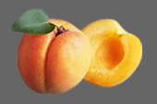
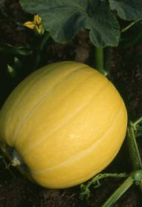
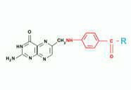
Витамин В9 (фолиевая к-та)
B₉
Участвует в синтезе
нуклеиновых кислот,
аминокислот,
регулирует работу
органов кроветворения
Содержится:
в мясе, корнеплодах,
финиках, абрикосах,
грибах, тыкве,
отрубях

Slide 18

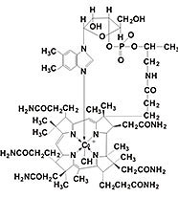

Витамин В 12
B₁₂
Усиливает иммунитет,
участвует в кроветворении,
нормализует кровяное
давление. При недостатке-
злокачественная анемия и
дегенеративные изменения
нервной ткани
Содержится:
в сое, субпродуктах,
сыре, устрицах,
дрожжах,
яйцах

Slide 19
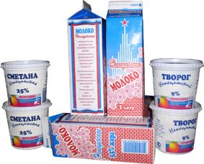
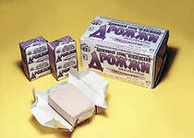

Витамин В 13
B₁₃
Стимулирует обмен белков,
нормализует работу печени,
улучшает
репродуктивное здоровье
Содержится:
в молоке и
молочных продуктах,
печени,
дрожжах

Slide 20
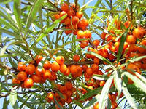
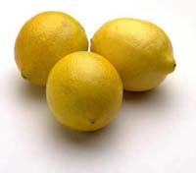
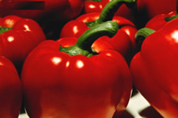
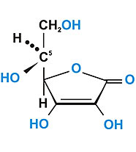
Витамин С (аскорбиновая к-та)
C
Помогает организму бороться
с инфекциями, лучше видеть,
стимулирует обновление клеток.
При недостатке - цинга (набухают
и кровоточат десны, выпадают
зубы. Слабость, вялость,
утомляемость, головокружение).
Содержится:
в цитрусовых,
сладком перце,
ягодах,
моркови

Slide 21
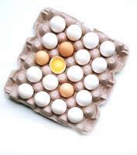
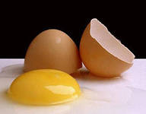
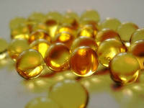
Витамин D (кальциферол)
D
Отвечает за обмен фосфора и
кальция, правильный рост
костей. При недостатке - рахит
(деформация костей, нарушения
нервной системы, слабость,
раздражительность)
Вырабатывается
в коже
под действием УФО,
им богаты:
яичный желток,
сливочное масло,
рыбий жир, икра

Slide 22
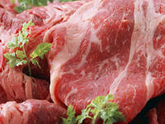
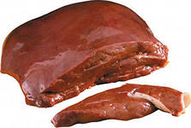
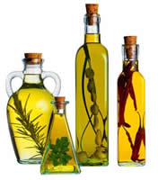
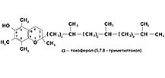
Витамин Е (токоферол)
E
Помогает организму
стимулирует обновление клеток,
поддерживает нервную систему,
отвечает
за репродуктивное здоровье
Содержится:
в молоке
зародышах пшеницы,
растительном масле,
листьях салата,
мясе, печени,
масле

Slide 23

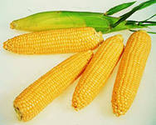
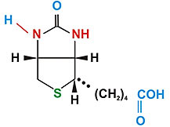
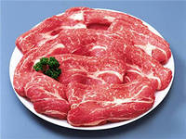
Витамин Н (биотин)
H
Влияет на
сон и аппетит,
состояние кожи и волос,
уровень холестерина в крови
Содержится:
в капусте,
грибах, бобовых,
землянике,
кукурузе,
мясе

Slide 24
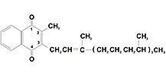
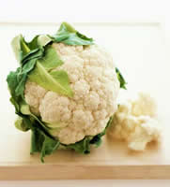
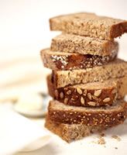

Витамин К
K
Обеспечивает
свертываемость крови,
предупреждает остеопороз
Содержится:
в зелени,
зеленых помидорах,
хлебе грубого помола,
капусте,
шпинате,

Slide 25



Витамин РР (никотиновая к-та)
PP
Участвует в синтезе нуклеиновых
кислот, аминокислот, регулирует
работу органов кроветворения.
При недостатке - пеллагра
(поражение кожи, дерматит, диарея,
бессонница, депрессия)
Содержится
в
свинине, рыбе,
арахисе, помидорах,
петрушке,
шиповнике,
мяте

Slide 26












Промышленный выпуск витаминов

Slide 27



Витамины для красоты
ВОЛОСАМ НЕОБХОДИМЫ: А, В₂, В₆,Н
ГЛАЗАМ НЕОБХОДИМЫ: А и В
ЗУБАМ НЕОБХОДИМЫ: Е и D
НОГТЯМ НЕОБХОДИМЫ: А, D, С
НА КОЖУ И ВЕСЬ ОРГАНИЗМ ДЕЙСТВУЮТ:
А, В, В₁₂, Е

Slide 28

Лабораторный опыт:
«Обнаружение витаминов». Соблюдайте правила техники безопасности
1. Обнаружение витамина “С” в яблочном соке.
2. Обнаружение витамина “А”.
3. Определение витамина С йодометрическим методом
Что делали? | Что наблюдали?

Slide 29
Тест о витаминах
1. Откуда эскимосы получают необходимые витамины: из рыбы, из рыбьего жира, из мяса белых медведей, из мяса тюленей
2. В шпинате витамины лучше всего сохраняются, если его употреблять: в свежем виде, в замороженном, в консервированном
3. В какое время года содержание витаминов в молоке увеличивается в 2 раза?
4. Если вы станете соблюдать вегетарианский режим, то один из четырёх витаминов будет отсутствовать: витамин А, витамин Д, витамин В₂, витамин В₁₂.
5. Действие солнечных лучей позволяет организму выработать один витамин. Какой? Витамин Д, витамин А, витамин Е, витамин В₆ .
6. Зимой необходимо чем-то компенсировать отсутствие солнечных лучей. Чем? Овощами, яичным желтком, лимонами, фруктами.
7. В каком из продуктов питания наибольшее разнообразие витаминов и притом в самом большом количестве? В хлебе, в молоке, в свежей капусте, в печени.
8. Какой витамин содержится в большом количестве в шоколаде, в грибах, в яйцах, в арахисе?
9. Что нужно потреблять, чтобы покрыть ежедневную потребность организма в витамине С? 1,5 кг помидоров, 1,5 кг телятины, 1 кг апельсинов
10. Витамин, при отсутствии которого возникает куриная слепота: А, С, В, Е.
11. Облепиха – это кладовая витамина: А, В, Е, С.

Slide 30
Правильные ответы
1. Все четыре
2. В сыром виде. Заморозка также хорошо сохраняет витаминами, и консервированный шпинат богат витаминами.
3. Летом. Молоко – очень важный продукт питания, оно содержит кальций, витамины.
4. Витамин В ₁₂, который содержится в мясе.
5. Витамин Д, который предохраняет от рахита.
6. Яичным желтком.
7. В печени. Ста граммов печени достаточно, чтобы покрыть ежедневную потребность взрослого человека в семи видах витаминов: А,С, витаминах группы В.
8. Витамин Н, или биотин. Он хорошо воздействует на состояние кожи и волос.
9. Любой из этих продуктов.
10. Отсутствие витамина А.
11. Витамина С

Slide 31
Спасибо за внимание!

